Slide 1
HOMEWORK3
CRISTIAN LOCATELLI – 1041279
ANDREA PAGANESSI – 1040464
STEFANO VILLA – 1040633

Slide 2
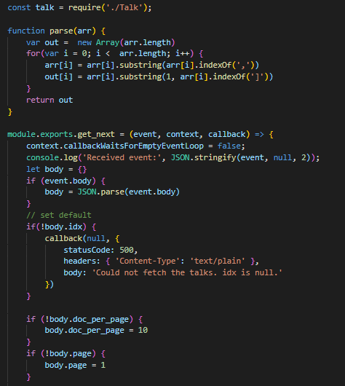
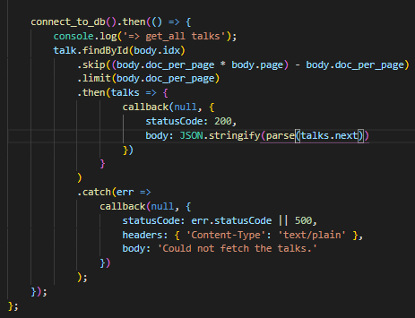
Lambda function

Slide 3
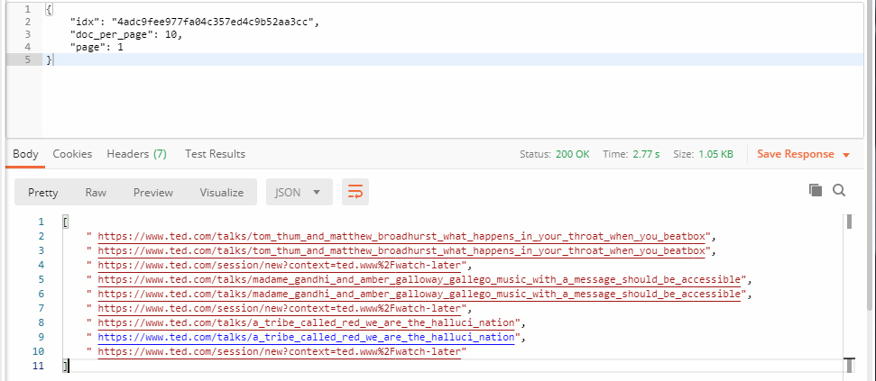
Esperienza utente
L’utente ha la possibilità, una volta selezionato un video di visualizzare, tramite ricerca id, tutti i video raccomandati dal nostro servizio watchNext()

Slide 4
Criticità e possibili evoluzioni
Con il servizio attuale è possibile solamente effettuare la ricerca tramite id del video che si sta visualizzando.
Ci piacerebbe che fosse possibile visualizzare gli watchNext() anche in base a:
Nome dell’autore del video, quindi visualizzare watchNext() solo di
quell’autore
Un tag specifico, dunque visualizzare gli watchNext() in base ad un
argomento specifico

Slide 5
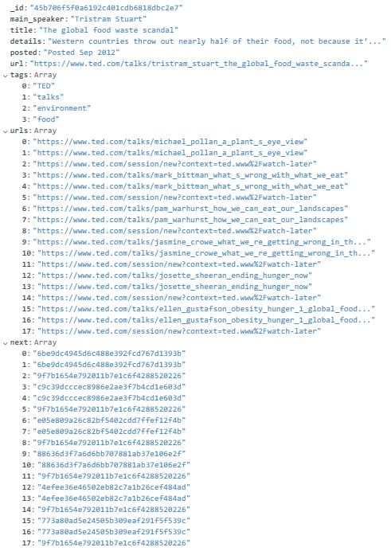
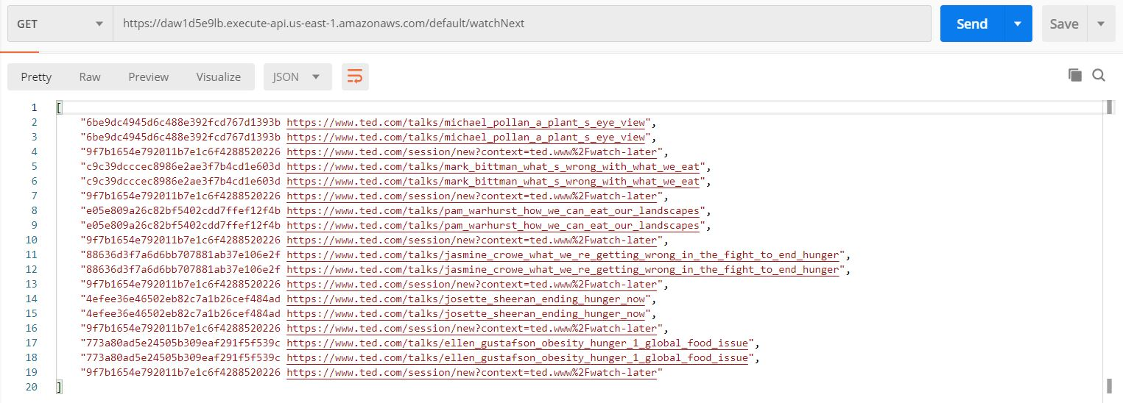
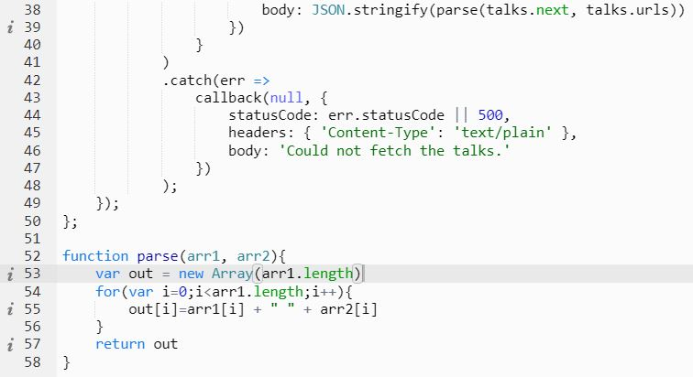
Chiarimenti
  Il metodo adottato per risolvere al quesito posto riguarda il fatto di adattare la struttura su mongoDB (è sufficiente farlo solo una volta) di modo che ciascun video contenga già nei suoi campi tutte le informazioni degli watch next che si desidera conoscere (più oneroso in termini di archiviazione). Così facendo, e modificando la funzione parse di handler.js, si ottiene quanto riportato in figura

